Slide 1
R markdown
Как писать код и одновременно делать отчет

Slide 2
Зачем это надо?
Чтобы не забыть, что мы делаем
Красиво оформить результаты
Протокол исследования: результаты для разных наборов параметров (попробовали так, попробовали сяк…)

Slide 3
Преимущества:
Одновременно пишем код и делаем отчет
Все ходы записаны – понятно, что делали
Ничего не путается – картинки результатов строго соответствуют коду
Можно форматировать текст, вставлять ссылки, внешние картинки, формулы и многое другое!

Slide 4
Ставим необходимый пакет
install.packages("rmarkdown")

Slide 5
Порядок работы
Создаем документ doc_name.Rmd
Пишем протокол нашего исследования
Наполняем R кодом (собственно, наше исследование)
Форматируем текст (чтобы все было красиво)
Генерим с помощью Rstudio наш отчет (в виде html, pdf, документа word или презентации)

Slide 6
Как создать отчет в RStudio

Slide 7
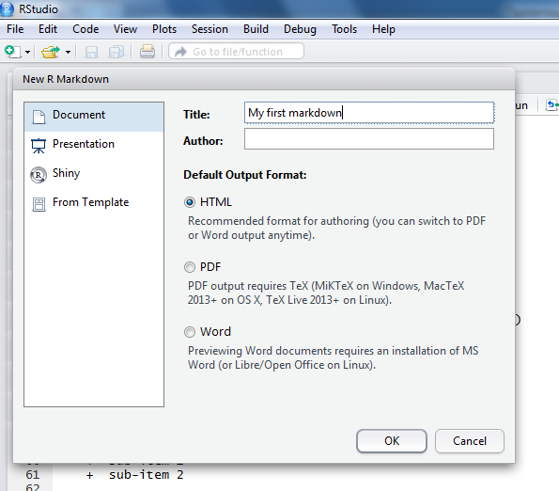
Как создать отчет в RStudio

Slide 8
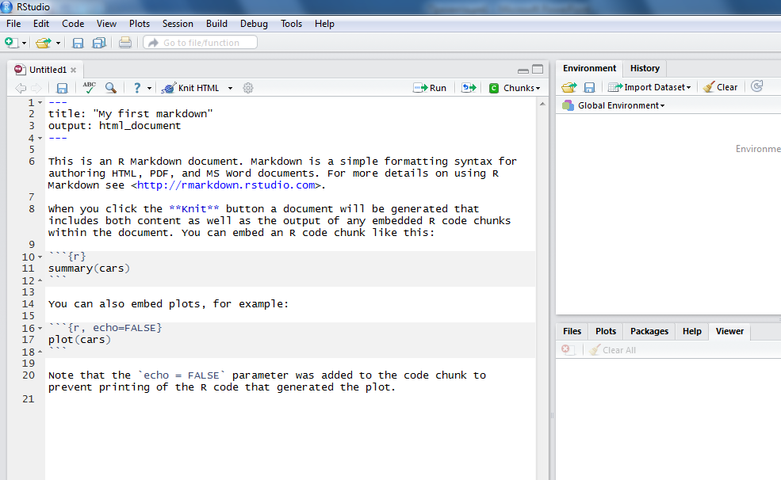
Как создать отчет в RStudio

Slide 9
Как создать отчет в RStudio

Slide 10
Запускаем базовый пример
Жмем сюда:
Получаем:

Slide 11
Добавление блока R кода
В отчете отображается код и результат
```{r}
dim(iris)
```
Только код
```{r eval=FALSE}
dim(iris)
```
Только результат
```{r echo=FALSE}
dim(iris)
```

Slide 12
Форматирование текста
Вставка кусочка кода в текст
We have 2+2=`r 2+2`
Италик
*italics* and _italics_
Жирный текст
**bold** and __bold__
Верхний индекс
superscript^2^
Зачеркнутый текст
~~strikethrough~~

Slide 13
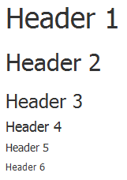
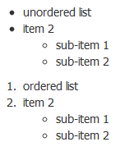
Форматирование текста
Заголовки разного уровня
# Header 1
## Header 2
### Header 3
#### Header 4
##### Header 5
###### Header 6
Списки
* unordered list
* item 2
+ sub-item 1
+ sub-item 2
1. ordered list
2. item 2
+ sub-item 1
+ sub-item 2

Slide 14
Форматирование текста
Формула
$A = \pi*r^{2}$
Внешняя картинка
![](C:\Users\Public\Pictures\Sample Pictures\Koala.jpg)
Ссылка
[link](www.rstudio.com)
<http://rmarkdown.rstudio.com>

Slide 15
Форматирование текста
Разрыв страницы (новый слайд)
***
Цитата (выделенный блок текста)
> block quote

Slide 16
Форматирование текста
Таблица
Table Header | Second Header
------------- | -------------
Table Cell | Cell 2
Cell 3 | Cell 4

